Slide 1



Қарағанды экономика, бизнес және құқық колледжі
Мамандығы: 0201000 “Құқықтану”
Пән: Қазақстан тарихы
Тарих пәнінің оқытушысы: Сейталинова Э.Т.

Slide 2
Өткен сабақты бекіту:
Кесте толтыру:
XІV -ХV ғасырлардағы Қазакстан аумағындағы мемлекеттер
Мемлекет атауы | Ақ Орда | Моғолстан | Әбілқайыр хандығы | Ноғай ордасы
Тарихи шеңбері
Негізін қалаушылары
Жер аймағы
Астанасы

Slide 3
XІV -ХV ғасырлардағы Қазакстан аумағындағы мемлекеттер
Мемлекет атауы | Ақ Орда | Моғолстан | Әбілқайыр хандығы | Ноғай ордасы
Тарихи шеңбері | ХІV-ХV ғ.ғ. басы | ХІVғ. ортасы-ХVІ ғ. басы | 1428-1468 жж. | 1396-1450
Негізін қалаушылары | Орда Ежен | Тоғылық- Темір | Әбілқайыр хан | Едіге
Жер аймағы | Жайық өзенінен Батыс Сібірге | Оңтүстік-шығыс Қазақстан мен Қырғызстан | Жайық,Балқаш, Арал теңізі мен Сыр, Тобыл,Ертіс | Еділ мен Жайық
Астанасы | Сығанақ | Алмалық | Тура, Орда-Базар, Сығанақ | Сарайшық

Slide 4
Тарихи концепт: себеп-салдар
«Тез ойла» стратегиясы арқылы төмендегі сұрақтарға жауап беруі керек.
Берілген сұрақтарға жауап беру арқылы сабақтың тірек ұғымдарын анықтайды.
1. Орта ғасырлық және одан ерте кезеңдегі деректерде қазақтың өз алдына ел болып хандық құрғанға дейінгі ежелгі тайпаларының ортақ атауын ата.
2.Қазақстан Республикасы жергілікті халқының атауы.
3.Қазақ халқының үш рулық-тайпалық бірлестіктерінің ортақ атауы қалай аталады?
(Алаш)
(Қазақ)
(Жүз)

Slide 5
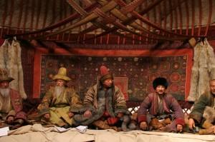
Тақырыбы:
“Қазақ халқының қалыптасуы.”

Slide 6
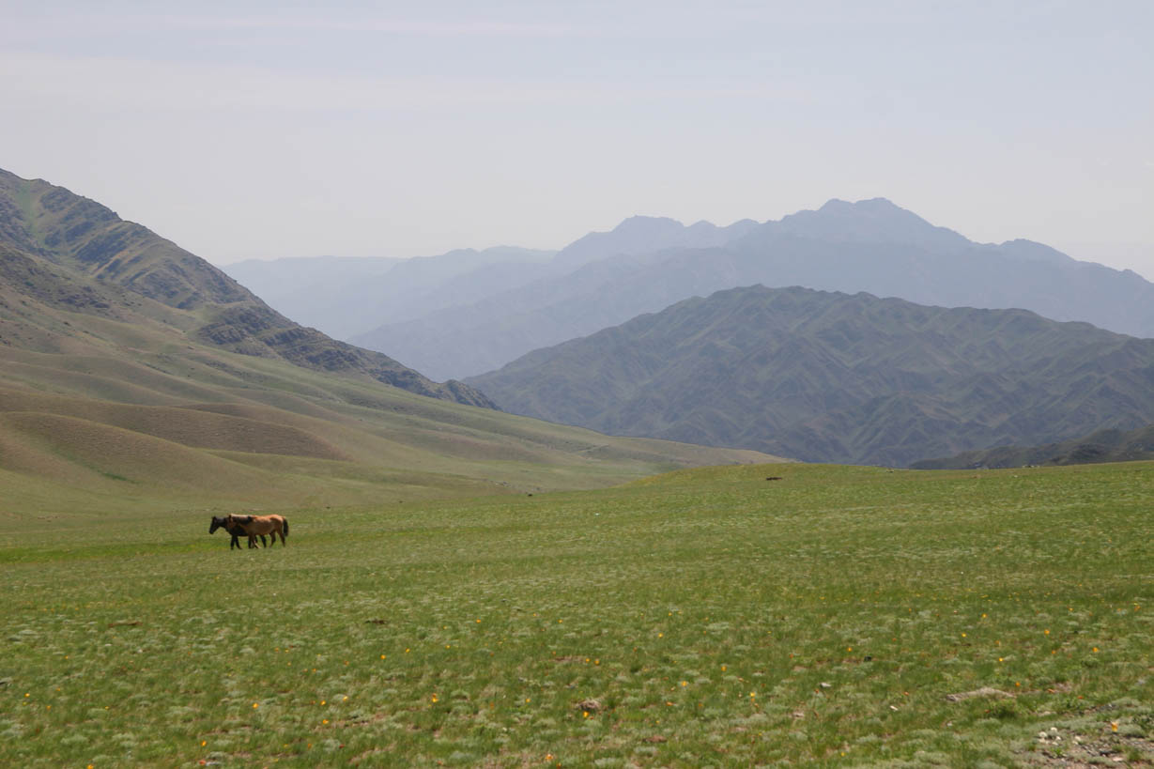
Зерттеу сұрағы:
Ұлы Дала мұрагері – қазақ
халқы қалай қалыптасты?

Slide 7

Оқу мақсаттары:
1. Ежелгі және ортағасырлар тарихының оқиғалары арасында байланыс орнату арқылы қазақ халқы қалыптасуының негізгі кезеңдерді анықтау;
2. «Қазақ» этнонимінің мағынасын түсіндіру

Slide 8
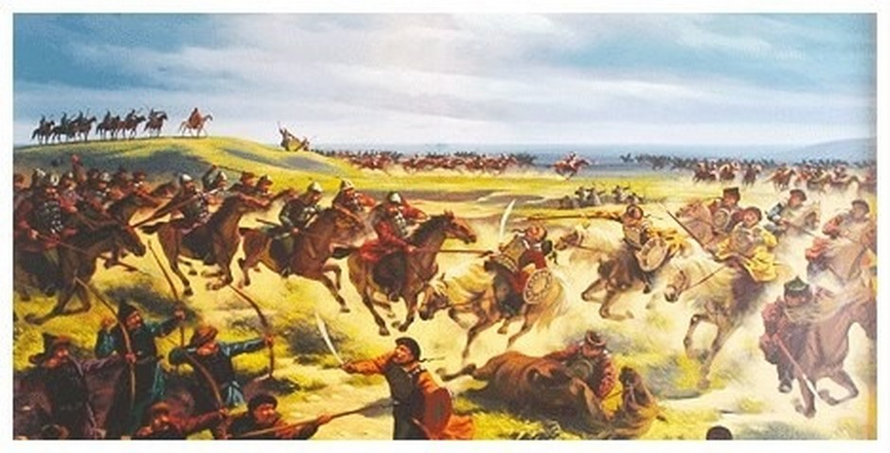
Сабақ жоспары:
1.Қазақ халқының қалыптасу кезеңдері.
2. “Қазақ” , «Алаш» сөзінің шығуы.
3. Қазақ жүздерінің пайда болуы.

Slide 9
Қазақ халқының этностық құрамы түрік тілдес ру-тайпалардан құралған. Этнос –дегеніміз-белгілі бір тарихи мекенде өсіп-өнген, ортақ және орныққан тілі, мәдениеті, ойлау жүйесі өркендеген, сондай-ақ өздерінің біртұтастығын әрі өзгелерден ерекшелігін сезінетін сана-сезімі қалыптасқан әлеуметтік қауым. Олай болса, этнос ұғымы ел-халық деп те түсінеміз. Халықтың шығу тарихын зерттейтін тарих ғылымының салаларына тоқталайық. Сызба
Этногенез-халықтың шығу тегі
Культурогенез-мәдениеттің шығу тегі
Глоттогенез-тілдің шығуы
Расогенез-түр сипаты
Этнография-халықтардың қоғамдық құрылысын, олардың арғы тегін, өзара қарым-қатынасын, материалдық және рухани мәдениетін зерттейді.

Slide 10
Сызба
Қазақ халқының қалыптасуының антропологиялық белгілері
Фенокейіпі
Краниологиясы
Сомотологиясы
Дерматоглификасы
Одонтологиясы
Сералогиясы
Түсі (ат жақты, сұрша, аққұба, қараторы,сарғыш, көз аясы кең, маңдайы жазық болып келеді)
Бас сүйегі(көз шұңқыры дөңгелек, сопақ, иегі сүйір)
Дене сүйектері (Ірі)
Тері, алақан, саусақ өрнектері
Тіс бедері
Қан тобы, резусы
Монголоидтық нәсілдік бұтағы

Slide 11
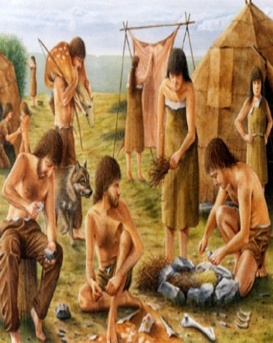
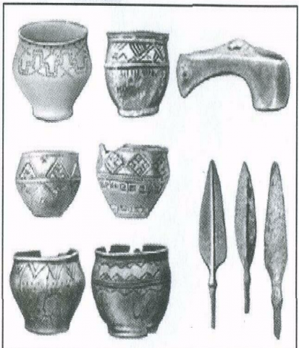
Уақыт сызығы
І-кезең
Тас дәуірі б.з.д. 3 мыңжылдық
Қола дәуірі б.з.д. 2-1 мыңжылдық

Slide 12
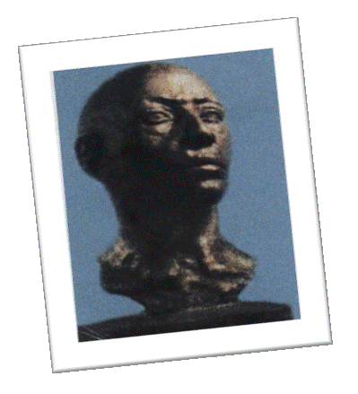

Slide 13
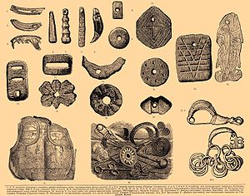
Уақыт сызығы
І-кезең ІІ-кезең
Тас дәуірі б.з.д. 3 мыңжылдық
Қола дәуірі б.з.д. 2-1 мыңжылдық
Темір дәуірі б.з.д. 1 мыңжылдық

Slide 14
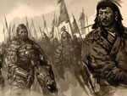

Slide 15
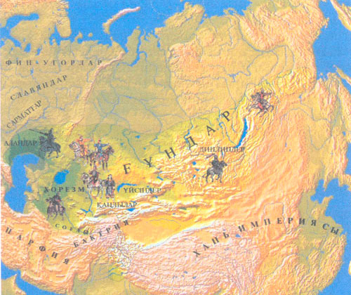
Қазақстан аумағында түрлі кезеңде өмір сүрген андрондықтар, сақ, үйсін, қаңлы, ғұн, түркі тайпалары

Slide 16
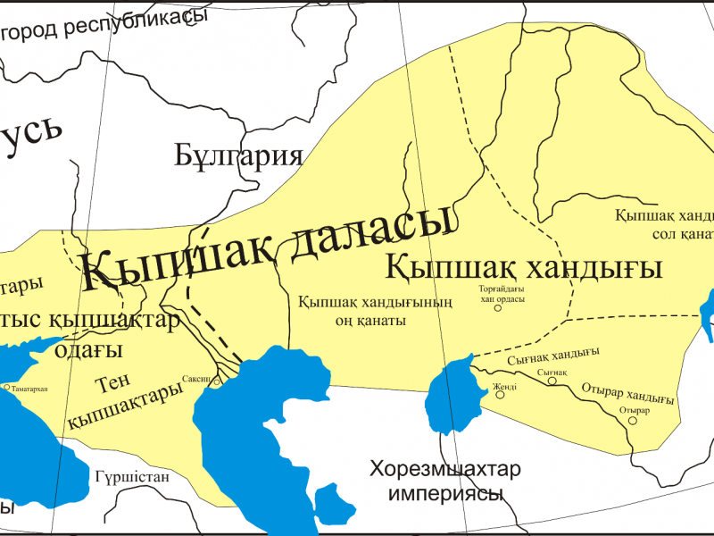
Кейін осы жерде түркі мемлекеттердің(түрік, батыс түрік, түргеш, қарлұқ, қарахан, қарақытай, қыпшақ) құрылуы моңғол тектес белгілердің көбеюіне және түркі тілінің таралуына ықпал етті

Slide 17
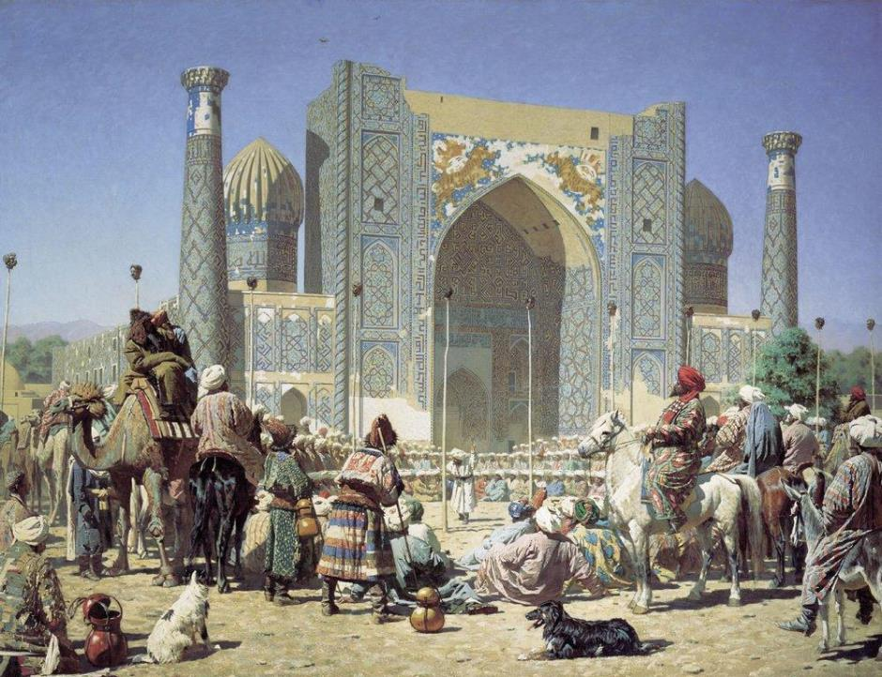
Осы кезеңде халықтардың шоғырлануына не себеп болды?
1.Ерте феодалдық мемлекеттердің құрылуы.

Slide 18
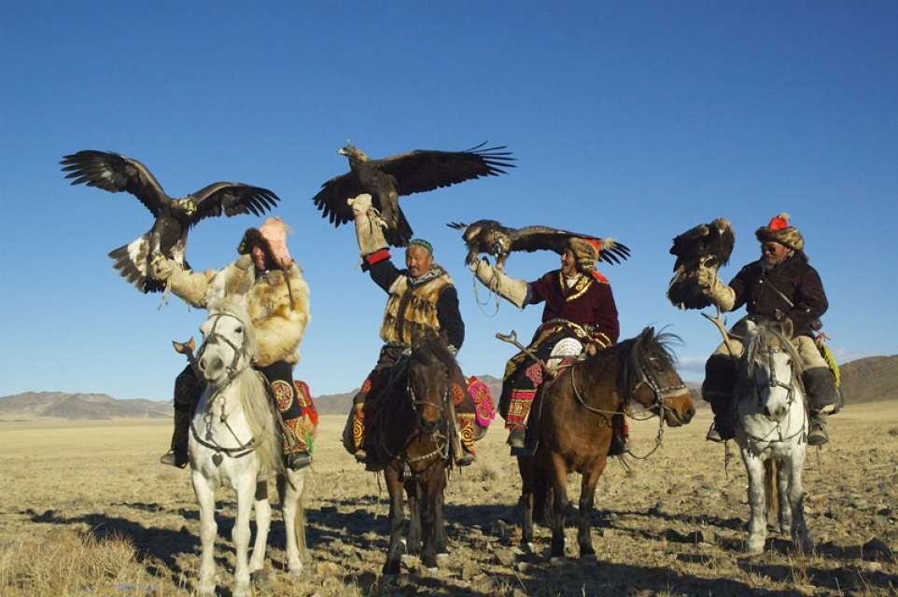
2. Шаруашылық пен мәдениеттің ортақтығы.

Slide 19
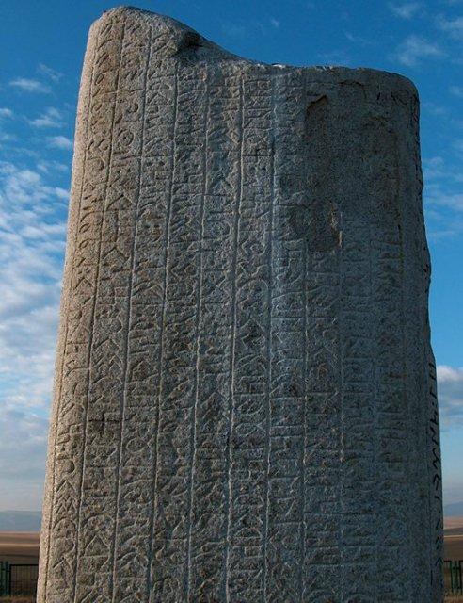
3. Түркі тілінің басымдық етуі.

Slide 20
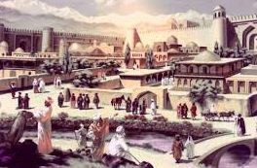
4. Көшпелі мал шаруашылығы, отырықшы-егіншілік пен қала мәдениетінің дамуы ықпал етті.

Slide 21
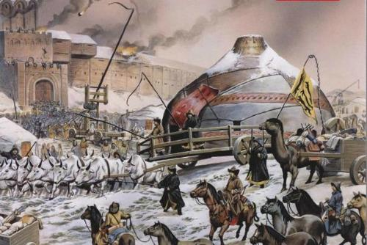
Уақыт сызығы
І-кезең ІІ-кезең ІІІ-кезең
Тас дәуірі б.з.д. 3 мыңжылдық
Моңғол шапқыншылығы ХІІІ-ХІV ғ.
Қола дәуірі б.з.д. 2-1 мыңжылдық
Темір дәуірі б.з.д. 1 мыңжылдық

Slide 22
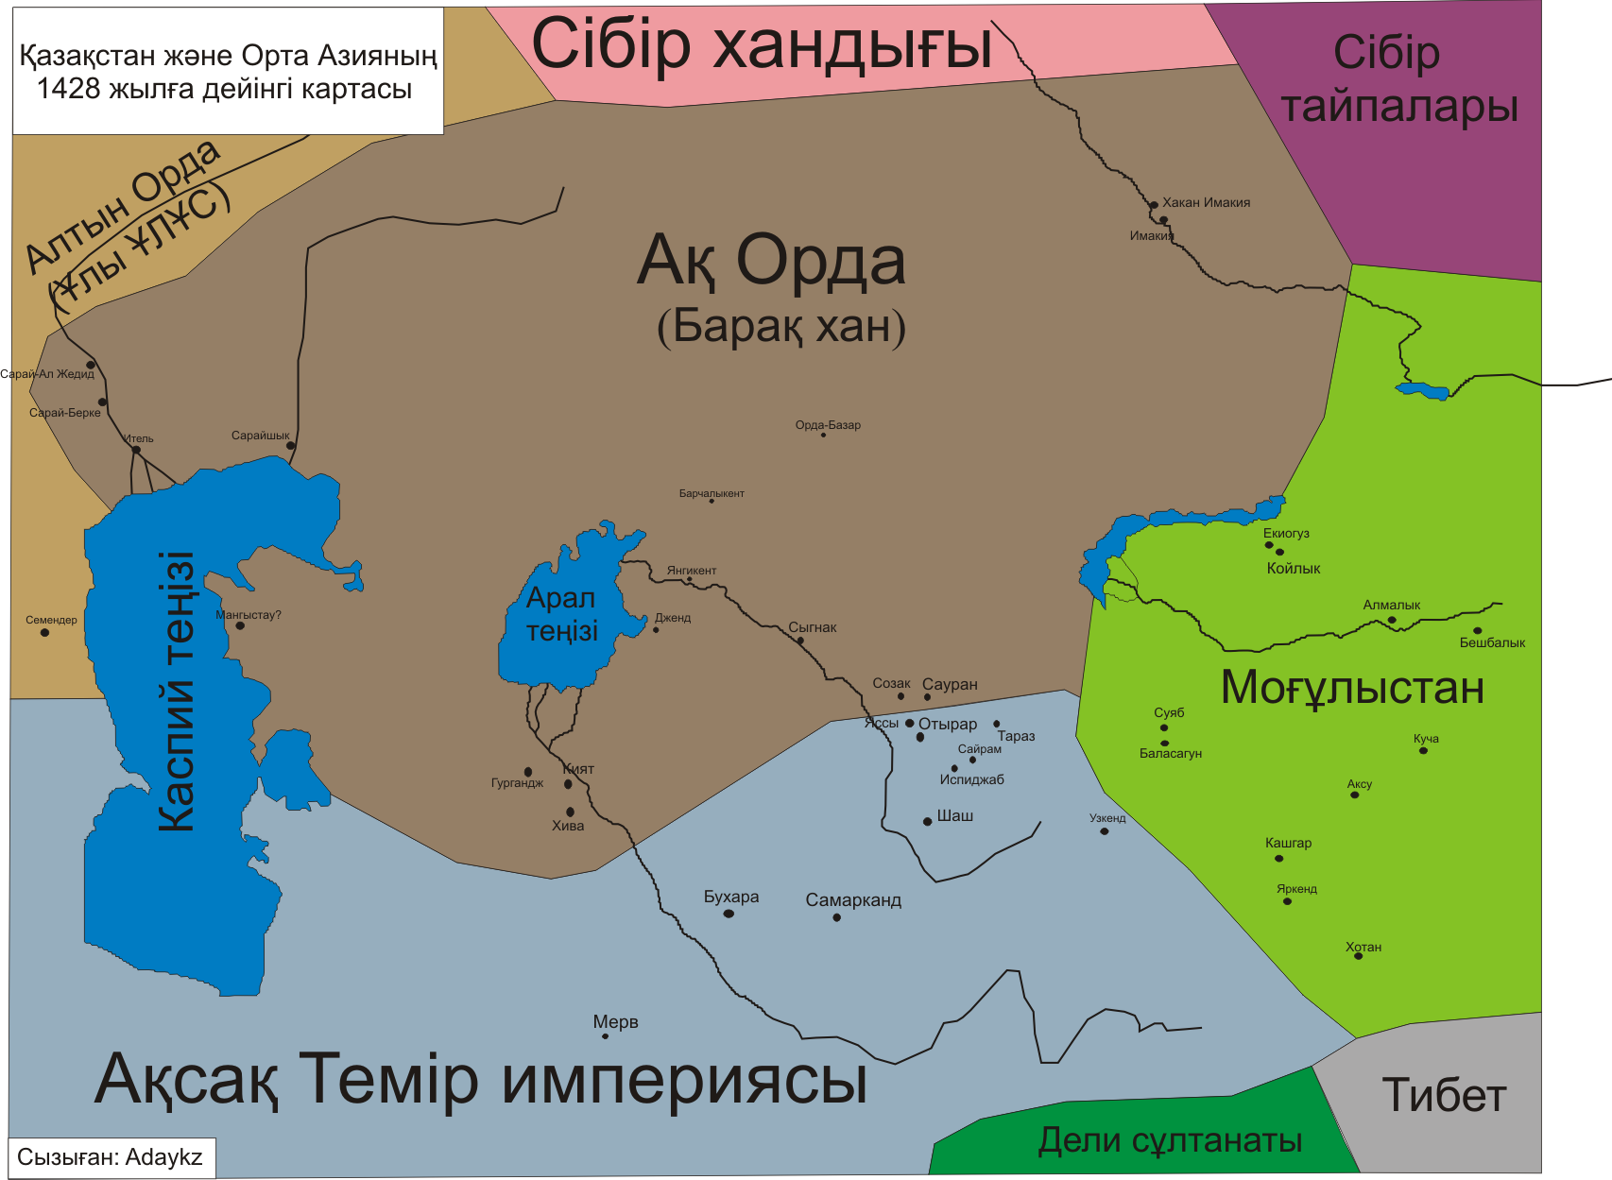

Slide 23
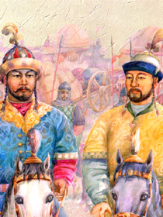
Уақыт сызығы
І-кезең ІІ-кезең ІІІ-кезең IV-кезең
Тас дәуірі б.з.д. 3 мыңжылдық
Моңғол шапқыншылығы ХІІІ-ХІV ғ.
Қазақ этносының қалыптасуының аяқталуы ХV ғ.-ХVІ ғ.
Қола дәуірі б.з.д. 2-1 мыңжылдық
Темір дәуірі б.з.д. 1 мыңжылдық

Slide 24
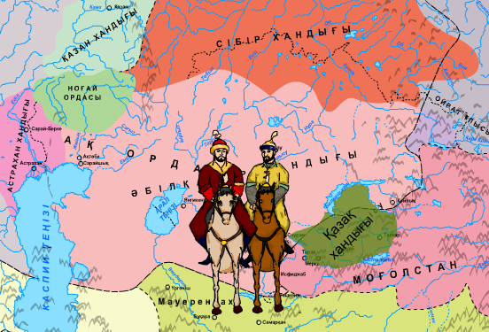

Slide 25

Қазақ халқының, «қазақ» атауы және қазақ жүздерінің шығуы туралы қалам тартқан авторлар
Ғалымдар:
В.В.Радлов
В.В.Бартольд
Т.Жаңұзақов
Н.Мыңжанов
Зерттеушілер:
Ш.Уалиханов
А.Құнанбаев
М-Ж.Көпеев
А.И.Тевкелев
Тарихи деректер:
Қ.Халид
Ш.Құдайбердіұлы

Slide 26


Slide 27
«Алаш» сөзі шамамен ІХ-Х ғғ. аралығында
алғаш рет айтылды.
Алаша ханды хан еткен Қатанбайдың балалары
Ұлы жүз-Үйсін
Орта жүз- Болат
Кіші жүз-Алшын

Slide 28
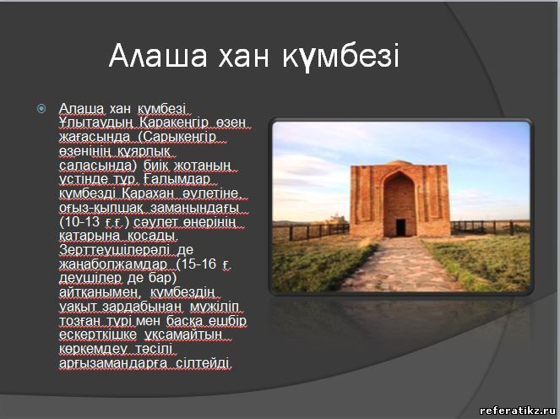

Slide 29
Сызба Жүздердің құрылуы туралы тарихшылар пікірі
«Жүз» - сөзінің сандық ұғымына көңіл бөлетіндер(А.Левшин, А.Чулошников);
«Жүз» - қазақ жерлерінің Шыңғыс хан балаларының ұлысына бөлінуімен түсіндіретіндер (М.Тынышбаев);
«Жүз» - шаруашылық, экономикалық және климаттық – географиялық жағынан бөлінген территориялар деп қарайтындар (В.В.Бартольд, Юдин).
Ш.Уәлиханов былай деген: «қазақ жүздерінің құрылу себебі, олар (қазақтар) көшіп-қонып жүрген жерлерінде өз хұқықтарын қорғау үшін одақтар құрған. Ол одақ – қазақ жүздері».
«Жүз» - «әскери-тайпалық ұйымдастырудың триальды жүйесі деп түсіндіретіндер (Зуев, В.В.Востров, С.Мұқанов);
«Жүз» - ежелгі юз тайпаларының екіге бөлінуімен байланыстыратын зерттеушілер (Қытайдағы қазақ тарихшылары);
Қорытыныд: Жүз – тарихи – шаруашылық және географиялық аймақ, белгілі рулық топтың территориясы.

Slide 30
Қазақ қауымының құрамына қосылған рулар мен тайпалар
Қазақ
Ақарыс | Жанарыс | Бекарыс
Ұлы жүз (Үйсін) | Орта жүз (Болат) | Кіші жүз (Алшын)
А у м а ғ ы
Жетісу мен Оңтүстік Қазақстан | Орталық және Солтүстік-Шығыс Қазақстан | Батыс Қазақстан
Р у л а р ы
Үйсін, дулат, албан, суан, жалайыр, қаңлы, шапырашты, сіргелі, ысты, ошақты, шаңышқылы, т.б. | Қыпшақ, арғын, найман, керей, қоңырат, уақ т.б. | Жетіру (7 ата: тама, табын, кердері, төлеу, рабадан, керей, жағалбайлы), Әлімұлы (6 ата: шекті, шөмекей, төртқара, кете, қаракесек, қарасақал), Байұлы (12 ата: адай, таз, жаппас (алтын), қызылқұрт, шеркеш, беріш, ысық, масқар, есентемір, байбақты, тана, алаша )
Саны: XIX ғ. соңында 700 мындай болды. | XX ғ. басында 1 млн.350 мың (1 млн.500 мың) | XIX - XX ғ. басында 1 млн.300 мыңдай.
Төле би Әлібекұлы (1663-1756 жж) – Мемлекет басқару ісіне араласқан қоғам қайраткері, ойшыл дана, шешен. Халық оны «Төбе би» атанған. Қазіргі Жамбыл облысының Жайсаң деген жерде туған. 20 жасында сот ісімен айналысып, әділдігімен ерекшеленген. Тәуке хан тұсында хан кеңесшісі болып, «Жеті жарғы» заңдар жинағын жасауға қатысады. Ташкентте жерленген. | Қазыбек би Келдібекұлы (1665-1705 жж) –мемлекет және қоғам қайраткері. Қазіргі Қарағанды облысында туған. «Жеті жарғыны» жасауға қатысқан. Абылай тұсында дипломатиялық өкілдік атқарып, жоңғарларға қарсы күресті ұйымдастырған. ХVІІІ ғ. 40-ж. Абылай сұлтанды жоңғар тұтқынынан босатуға қатысқан басты қайраткер. Қожа Ахмет Йассауи кесенесіне жерленген. | Әйтеке би Бәйдібекұлы (1682-1766 жж) –Мемлекет және қоғам қайраткері. Шын есімі – Айтық. Кіші жүздегі Әлімұлы тайпасының Төртқара руынан шыққан. Атақты Жалаңтөс батыр Әйтеке бидің үлкен атасы болып келеді. Тәукенің хан кеңесіне еніп, «Жеті жарғыны» жасауға, мемлекеттік істерді, жүздер арасындағы ірі дауларды шешуге қатысқан.

Slide 31
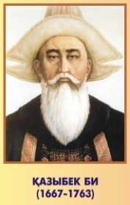
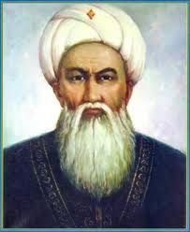
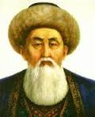
Қазақ билері
Төле би (1663-1756)
Айтеке би (1689-1766)

Slide 32
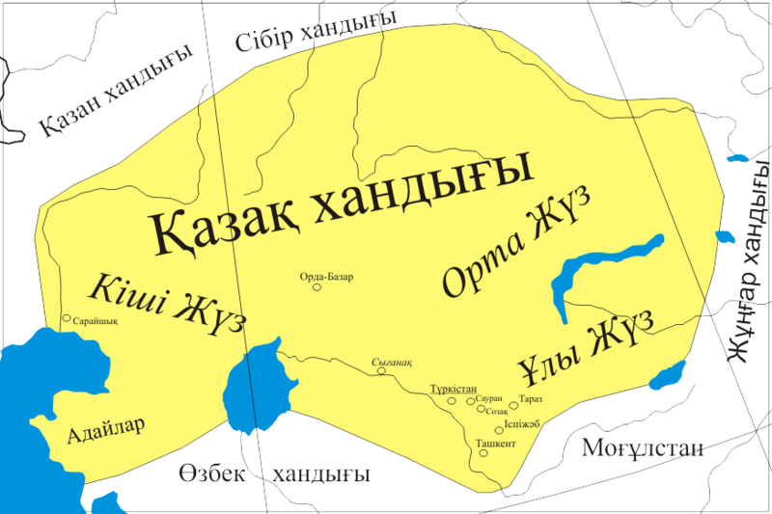

Slide 33
Қазақ халқының құрамындағы жүзге кірмеген топтар.
Төрелер | Шыңғыс хан ұрпағына шыққан сұлтандар, ақсүйектер қатарына жатып, олардың ішінен хан сайланып отырған. XIX ғ. дейін өздерінің ақсүйек екендіктерін сақтап, қарасүйектермен араласпаған. Төрелерге тіл тигізіп, қарсы шықса, оларды үш есе айыппұл төлеткен. Оның мөлшері 25 мал, ал егер төрелерді өлтірсе бір адамның құнын 7-адамға шаққандағы пұл төлеген.
Қожалар | Ислам дініне сенушілердің бірі. Қожаларда ақсүйектер қатарына жатады. Қазақтар сияқты емес, жеті-ата асырып үйлену дегенге тиым салынбаған.
Төленгіттер | Қазақтардың құрамында болған, олар әскери тұтқындар мен құлдардан құралған

Slide 34

1-тапсырма
“ «Қазақ» атауының шығу тегі туралы ғылыми пікірлер ”
Фишбоун әдісі арқылы түсіндіріледі
Тапсырма: «Қазақ» атауының шығу тегі туралы бірнеше ғылыми пікірлерді сызбаға түсіреміз.

Slide 35
Жауабы:
Ежелгі Сібір тайпалары тілдерінде | «қазақ» сөзі «мықты», «берік», «алып» мағынасын берген.
Ш.Құдайбердиев | «Қазақ жылнамасында» «қазақ» этнонимінің мағынасын «өз бетімен өмір сүретін халық» деп түсіндіреді.
Ш.Уәлиханов | «қазақ» атауын «ержүрек», «батыр», «батыл» деген сөздердің синонимі деп есептесе
В.В.Радлов бұл атауды | «тәуелсіз, еркін адам» деп анықтайды.
А.Н.Бернштам | «Қазақ» атауы «хас» («қас») және «сақ» екі тайпаның бірлестігінен «қассақ» («қазақ») этнонимі қалыптасты деген қорытындыға келген.
1245 жылы мәмлүктік Египет мемлекетін басқарған қыпшақтар араб-қыпшақ сөздігін жасатқан | Онда "қазақ" деген сөзді "еркін, кезбё" деп аударады. Бұл терминге әлеуметтік мағына беріліп, өз руынан, тайпасынан бөлініп шығып, өзінше еркін өмір сүріп, күн көрген топты атайды.
Көне түркі тіліндегі деректерге қарағанда | «қазақ» деген атау Орхон, Енисей жазбаларындағы «қазғақ оғлұм» деген сөздегі «ғ» әрпінің түсіп қалуы нәтижесінде тұрақтанған.

Slide 36
2 тапсырма.
Үштаған кестесін толтыру
Ұсынылған кестенің 1 қатарындағы ұяшықтарда оқиғалардың себептері. 2 қатарында оқиғалары. 3 қатарларында салдарлары көрсетілуі керек. Оқиғалары көрсетілген. Ұяшықтарға оқиғалардың себептері мен салдарларын толтырып, дәптерге жазу.
Себебі? | Себебі? | Себебі?
Жергілікті ру- тайпаларда монғолоидтық тұрпат күшейе түсті | Қазақ халқының қалыптасу үрдісі кешеуілдеді | 15 ғ.Қазақстанда өмір сүрген хандықтардың этникалық құрамы ұқсас болды.
Салдары? | Салдары? | Салдары?

Slide 37
Жауабы:
Шығыстан ғұн тайпалары келіп,сақ, сармат, үйсін тайпаларымен араласты. | Монғол шапқыншылығы | Жетісу жеріне Керей мен Жәнібектің келуі.
Жергілікті ру- тайпаларда монғолоидтық тұрпат күшейе түсті. | Қазақ халқының қалыптасуы кешеуілдеді | 15 ғ. Қазақстанда өмір сүрген хандықтардың этникалық құрамы ұқсас болды.
Қазақ халқының арғы ата- бабасының этникалық- антропологиялық негізі қаланды. | Қазақ халқының қалыптасуы 150-200 жылға кешеуілдеді. | 92 тайпадан тұрды.

Slide 38
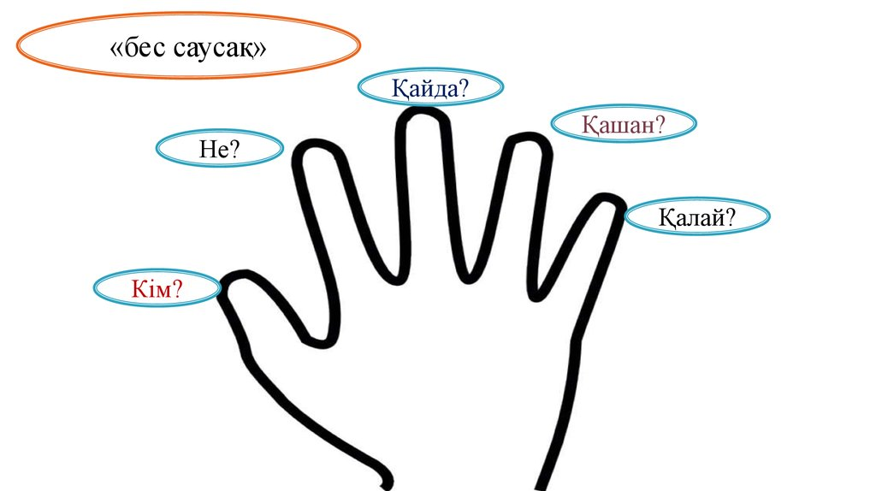
Бекіту сұрақтары:
«Бес саусақ» әдісі бойынша сұраққа жауап беру
Кім? Кімнің пікірі бойынша сақ, сармат, үйсін тайпаларының келбеттері андроновдықтарға ұқсас болған?
Не? Этносаяси қауымдастық дегеніміз не?
Қайда? Керей, Жәнібек хандармен бірігіп көшкен ру- тайпалар қайда қоныс аударды?
Қашан? Кіші жүзді қанша рулық одақтар құрайды?
Қалай? Тарихи шаруашылық және географиялық аумақ, белгілі рулық топтың территориясын қалай атады?
Антрополог О.Смагуловтың
Белгілі бір тарихи аймақта құрылған хандықтың тұрғындарын айтады
Шудағы Қозыбасы аймағына
3
Жүз

Slide 39

Үйге тапсырма:
1.Ой толғау жазу: Қазақ халқы қандай халық деп ойлайсыздар?
2.Тақырыпқа байланысты кроссворд құрып келу.

Slide 40

«Плюс-минус-қызықты» әдісі.Себеттерді толтыру.
Сабақтың Сабақта Тағы нені
ұнаған түсінбей білгісі келетіні
тұстары қалғаны болашақта
Рефлексия

Slide 41
Сабақ аяқталды.
Зейін қойып
тыңдағандарыңызға
рахмет!

